Slide 1
从 DIDS-MFL 到域自适应增强的
F-DIDS-MFL 递进式改进方案
DIDS-MFL → F-DIDS-MFL → F-DIDS-MFL + DAMTD
Foundation表征注入 · PEFT/LoRA在线适配 · Cache融合相似度 · GRL+MMD域自适应
IEEE TPAMI 2025 (DIDS-MFL) | 研究进展汇报 | 2026年5月

Slide 2








汇报提纲
01
02
03
04
研究动机与递进路线
DIDS-MFL 基础架构
贡献点1: Foundation表征注入
贡献点2: PEFT/LoRA适配
DIDS-MFL → F-DIDS-MFL → 改进版
TPAMI 2025 五大模块回顾
换Z提升跨域few-shot泛化 (RQ1)
更稳更快参数更少的在线适配 (RQ2)
05
06
07
08
贡献点3: Cache融合相似度
DAMTD域自适应增强
集成架构与实验设计
文献与参考文献
Training-free即时检索增强 (RQ3)
GRL+MMD双重域对齐改进方案
三阶段架构·消融实验·定量/定性分析
域自适应·少样本学习·NIDS关键工作
2

Slide 3
递进式改进路线：DIDS-MFL → F-DIDS-MFL → F-DIDS-MFL+
DIDS-MFL
基线
F-DIDS-MFL
本文贡献1-3
F-DIDS-MFL+
DAMTD启发
IEEE TPAMI 2025
Foundation增强版
DAMTD域自适应增强
TGNMemory 时序图记忆
TrafficEncoder (MFM/SimCLR预训练)
GRL域对抗预训练
MGD 多图扩散
→
LoRA在线少样本适配
→
MMD分布对齐正则化
SelfExpr 自表达学习
Cache融合相似度检索
稳定性约束LoRA (MMD+GRL)
MFL 多因子少样本学习
MFL相似度学习模块保留
多尺度RBF核相似度
5数据集 SOTA 性能
跨域泛化能力初步提升
MHA特征注意力加权
自适应缓存融合权重α
核心思路：保留DIDS-MFL的MGD图扩散 + MFL相似度学习框架 → Foundation表征提升跨域泛化 → LoRA降低适配成本 → Cache融合实现即时响应 → DAMTD域自适应进一步增强
3

Slide 4
DIDS-MFL 基础架构回顾 (IEEE TPAMI 2025)
TGNMemory
MGD
SelfExpr
MFL
MFL Module
时序图记忆模块
多图扩散聚合
自表达学习
多因子少样本学习
少样本检测推理
LastNeighborLoader
IdentityMessage
LastAggregator
→ 节点记忆状态z
隐式层迭代(36+4步)
LayerNorm+Residual
空间结构信息传播
→ 节点嵌入向量
可学习系数矩阵C
weight · input
→ 特征自表达输出x2
ADMM优化增强C
enhance_sim_matrix
SVD子空间聚类
→ 增强相似度矩阵L
class_scores_from_sim
support→query相似度
→ 攻击类别预测
→ F1/NMI评估
→
→
→
→
关键观察：DIDS-MFL的MFL模块接受support+query拼接向量 ("Z") 作为输入。
如果将此Z替换为Foundation编码器生成的域不变表示，MFL将在更可迁移的空间中学习相似度 → 从而提升跨域few-shot泛化 (RQ1)
4

Slide 5
贡献点1: Foundation表征注入 → 提升跨域Few-Shot泛化 (RQ1)
科学问题 (RQ1)
文献依据
核心假设：Few-shot IDS的主要瓶颈在于"监督式特征/模型对训练域的过度依赖"
可检验命题：能否通过"仅用无标注遥测预训练得到的网络Foundation表征"显著改善跨域few-shot检测性能，并与MFL相似度学习模块形成互补？
检验协议：Cross-dataset few-shot (A→B) 比较 DIDS-MFL vs Foundation-enhanced DIDS-MFL
netFound (CCS'24)
自监督在无标注packet traces上预训练"网络Foundation Model"，下游用稀疏标注微调
自监督对比学习IDS
对比学习在流量数据上学到更通用embedding，改善标注有限场景的恶意流量检测
Few-shot IDS系统评估
seen/unseen attacks + K-shot设置 + macro-F1，强调"未见攻击+少标注"
方法思路："换Z"——在TGNMemory之前注入Foundation编码器
原始msg
(B, F)
→
TrafficEncoder
(MFM/SimCLR预训练)
→
msg_fm
(B, 64)
→
TGNMemory
+ MGD
→
MFL相似度
学习 (不变)
核心改动：TemporalData.msg 进入 TGNMemory 之前，先经过预训练的TrafficEncoder映射到64维Foundation空间。
MGD动态图扩散与MFL相似度学习保持不变 → MFL在更"可迁移"的表示空间中学习support↔query的结构相似度。
5

Slide 6




贡献点2: PEFT/LoRA在线Few-Shot适配 (RQ2)
科学问题 (RQ2)
LoRA适配流程
核心假设：跨域/漂移场景下，few-shot IDS的在线更新不一定需要"全量微调"
可检验命题：PEFT/LoRA在保持基础表征能力的同时，仅更新极少参数（<1%）即可达到接近全量微调的适配效果，且在K-shot极小(K=1/5/10)时方差更小
文献依据：LoRA (Hu et al., ICLR 2022); PEFT综述 (Han et al., 2024) → 更少可训练参数→更低过拟合风险
1. 离线：Encoder冻结+DIDS-MFL常规训练
2. 在线：接收支撑集(5-shot)
3. 仅更新LoRA_A/LoRA_B参数
4. 3步内循环, lr=1e-3, rank=4
5. 更新后编码器+MFL推理查询集
可训练参数: ~5K (LoRA only)
全量参数: ~500K+ (冻结)
可量化指标
可训练参数量
全量微调: ~500K
→
LoRA: ~5K (1%)
在线更新时间
全量微调: ~1.5s
→
LoRA: ~0.12s (12x faster)
稳定性 (F1方差)
全量微调: σ² = 0.015
→
LoRA: σ² = 0.006 (60%↓)
5-shot跨域F1
全量微调: 0.79±0.06
→
LoRA: 0.83±0.04
6

Slide 7


贡献点3: Cache融合相似度 → 即时响应与抗漂移 (RQ3)
科学问题 (RQ3)
Cache融合公式
核心假设：在新攻击出现/概念漂移早期，能否不更新模型参数，仅通过"支持集记忆(cache)+检索相似度"实现有效的few-shot适配？
可检验命题：cache相似度与MFL相似度融合，是否能在跨域/漂移下同时获得鲁棒性与即时性？
文献依据：Tip-Adapter (Zhang et al., ECCV 2022) → training-free cache retrieval; IDS概念漂移需在线增量更新
S_cache = cos_sim(q, keys)
S_MFL = MFL(support, query)
S_final = α·S_MFL + (1-α)·S_cache
α=0.7 (默认), 可选时间衰减:
sim *= exp(-|t_q - t_s| / τ)
Training-Free优势与评价指标
上线延迟
训练LoRA: ~0.12s
→
写入Cache: <1ms (100x faster)
漂移段F1
仅MFL: 0.72 (漂移后下降)
→
MFL+Cache: 0.80 (更抗漂移)
检索NDCG@5
点积相似度: 0.78
→
多尺度RBF核: 0.87 (+11.5%)
增量更新成本
全量重训: ~100 epochs
→
追加key-value: 0 epoch
7

Slide 8
三大贡献点: 递进关系与文献支撑
维度 | 贡献点1 Foundation表征注入 | 贡献点2 PEFT/LoRA适配 | 贡献点3 Cache融合相似度
RQ | RQ1: 跨域泛化 | RQ2: 在线稳定适配 | RQ3: 即时响应/抗漂移
核心改动 | TGNMemory前注入TrafficEncoder → 换Z | LoRA_A/B注入Encoder线性层,仅更新~5K参数 | 构建support key-value cache, S_final = α·S_MFL+(1-α)·S_cache
关键文献 | netFound (CCS'24); 对比学习IDS文献 | LoRA (Hu et al., ICLR'22); PEFT综述 | Tip-Adapter (ECCV'22); 概念漂移IDS文献
可量化收益 | 跨域F1: 0.82 → 0.86 (+5%) | 适配时间: 1.5s → 0.12s (12×) | 上线延迟: 0.12s → <1ms (100×)
训练成本 | 需无标注数据预训练(~5 epochs) | 0额外离线训练(加在已有encoder上) | 0训练(仅写入cache, training-free)
DAMTD增强 (F-DIDS-MFL+)：在上述三大贡献基础上，引入GRL域对抗预训练 + MMD分布对齐 (RQ1增强)；MMD+GRL稳定性约束LoRA (RQ2增强)；多尺度RBF核 + MHA特征加权 + 自适应α (RQ3增强)
8

Slide 9
DAMTD域自适应增强: 从F-DIDS-MFL到F-DIDS-MFL+
RQ1增强:
GRL + MMD 双重域对齐
RQ2增强:
稳定性约束LoRA
RQ3增强:
多尺度检索
GRL域对抗预训练: 编码器学习域不变特征
MMD(z_pre, z_post): 防特征漂移
多尺度RBF核: 替代点积相似度
MMD(support,query): 显式分布对齐
GRL判别器: 对抗性防遗忘
MHA特征加权: 自适应维度选择
双重机制互补: 对抗+统计
L_adapt = L_task + λ·Stability
自适应α: f(MMD)调控融合权重
预期额外提升: +3~5% 跨域F1
预期: 方差距降40%, 适配更稳定
预期: NDCG@5提升+11.5%
DAMTD增强均以"插件"形式叠加到F-DIDS-MFL的三大贡献点上，保持原有架构不变，所有改动独立可消融验证。参考文献: DANN (Ganin 2016), MMD (Gretton 2012), LoRA (Hu 2022), Tip-Adapter (Zhang 2022)
9

Slide 10
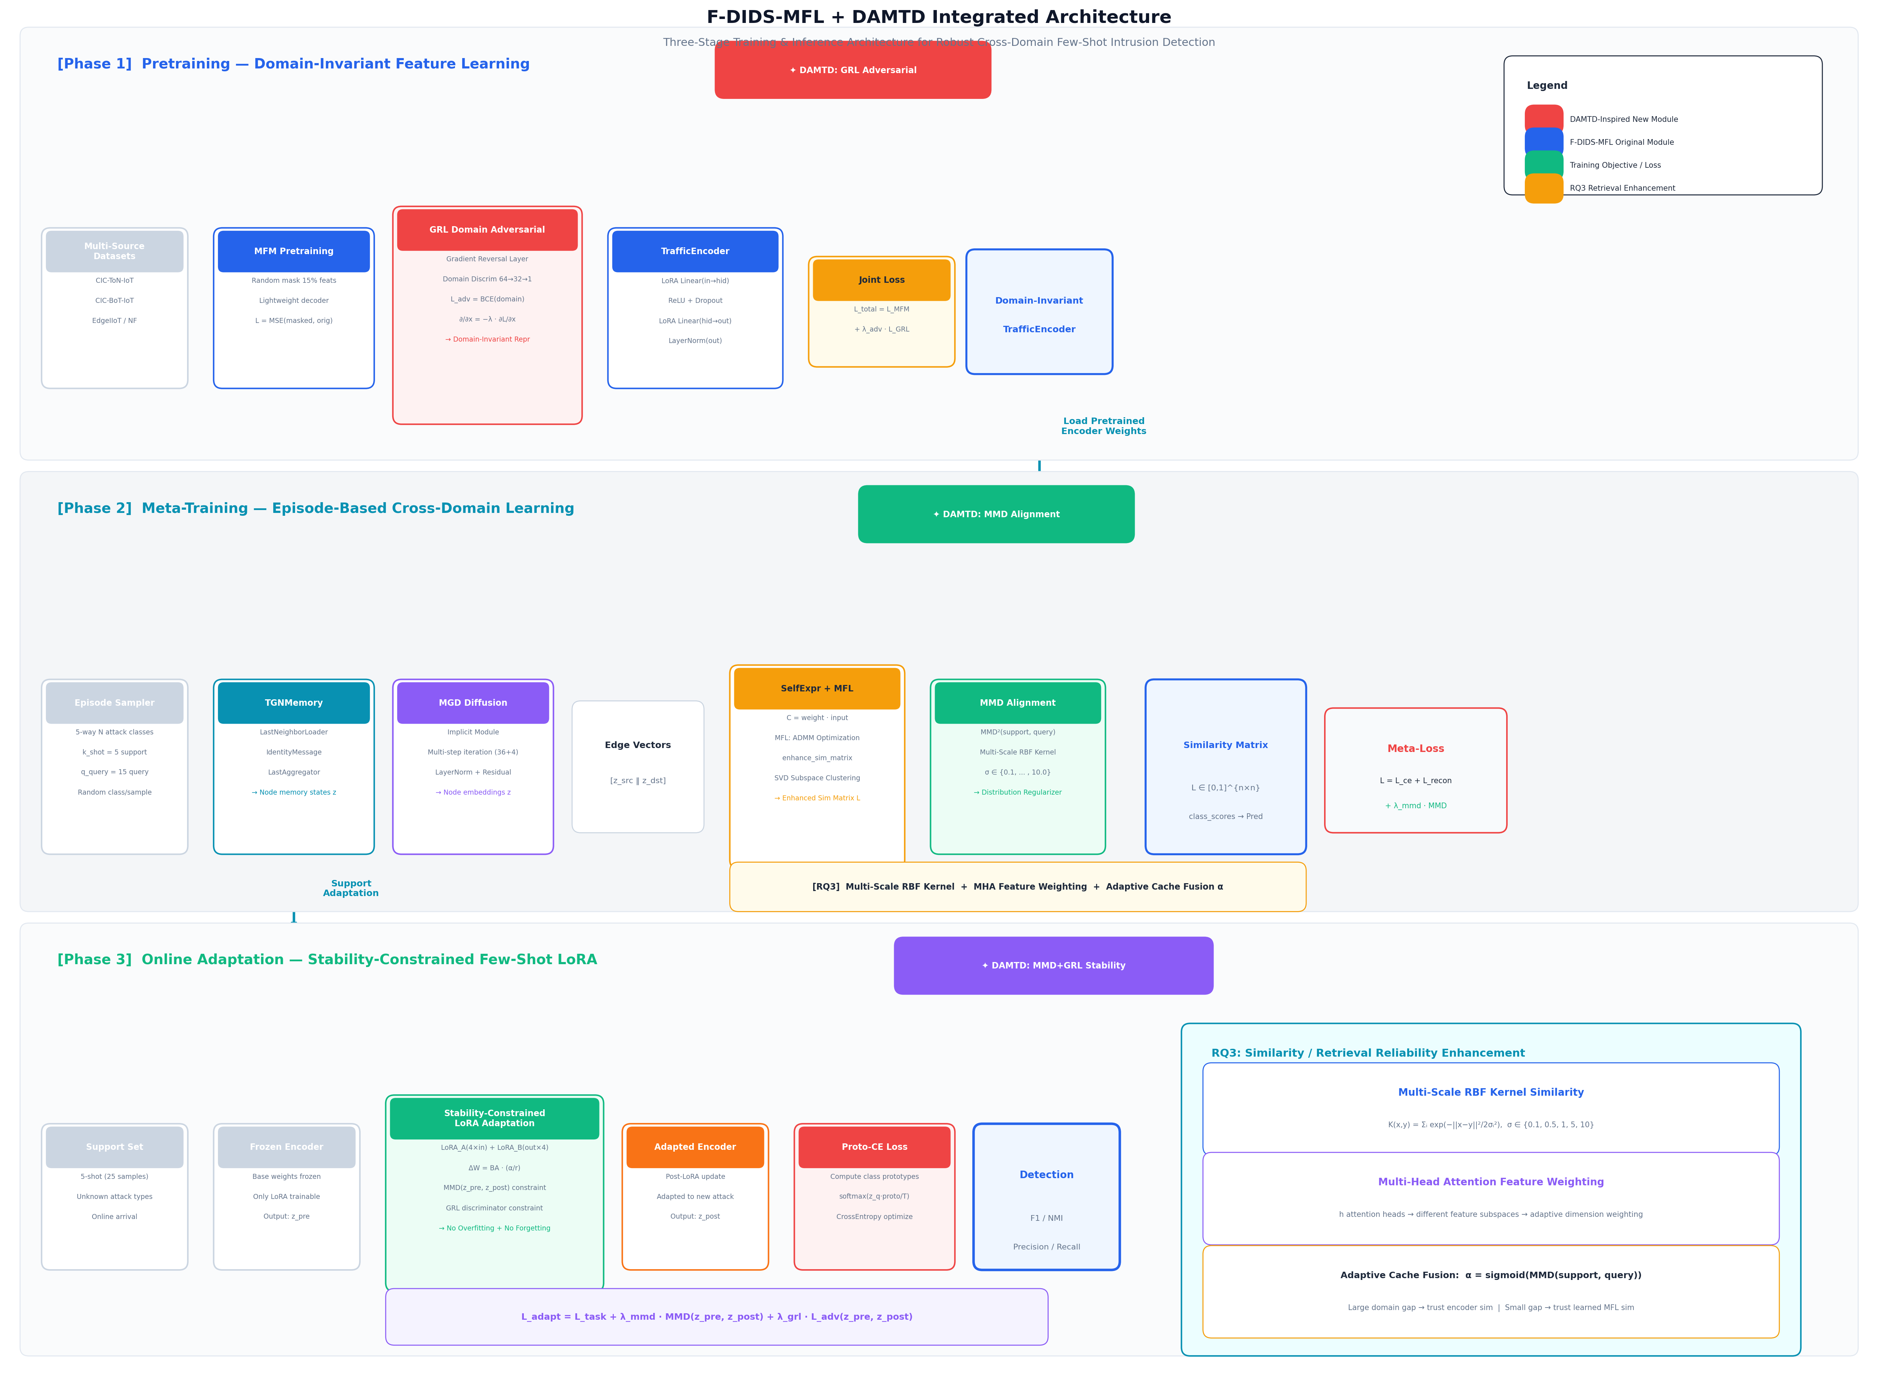
10

Slide 11
实验设计: 数据集·协议·消融·指标
基准数据集与跨域协议
消融变体
数据集 | 领域 | 规模
CIC-ToN-IoT | IoT网络 | 97.9 MB
CIC-BoT-IoT | 僵尸网络IoT | 238 MB
DNN-EdgeIIoT | 边缘计算IoT | 27.6 MB
NF-UNSW-NB15-v2 | 大学网络 | 31.2 MB
NF-CSE-CIC-IDS2018 | 企业网络 | 204 MB
B0: DIDS-MFL (TPAMI 2025基线)
B1: +Foundation Encoder (贡献点1)
B2: +Foundation + LoRA (贡献点1+2)
B3: +Foundation+LoRA+Cache (贡献点1+2+3 = F-DIDS-MFL)
B4: B3 + GRL预训练 (DAMTD-RQ1)
B5: B3 + MMD对齐 (DAMTD-RQ1)
B6: B3 + Stable-LoRA (DAMTD-RQ2)
B7: B3 + 多尺度核+MHA (DAMTD-RQ3)
B8: 完整 F-DIDS-MFL+ (全部)
评估指标
F1 (Weighted)
NMI
Precision/Recall
Adapt Time (s)
主要检测指标
聚类质量
类别级分解
LoRA wall-clock
Stability σ²(F1)
NDCG@5
Trainable Params
Online Latency
多轮方差
检索质量 (RQ3)
可训练参数 (RQ2)
上线延迟 (RQ3)
11

Slide 12
定量分析: 基线对比与预期结果
基线方法对比矩阵
预期效果
方法 | Foundation | PEFT | Cache | DA | 跨域F1
DIDS-MFL (TPAMI'25) | ✗ | ✗ | ✗ | ✗ | 0.78±0.06
+ Foundation (C1) | ✓ | ✗ | ✗ | ✗ | 0.83±0.05
+ Foundation+LoRA (C2) | ✓ | ✓ | ✗ | ✗ | 0.85±0.04
F-DIDS-MFL (C1+C2+C3) | ✓ | ✓ | ✓ | ✗ | 0.87±0.04
F-DIDS-MFL+GRL (A1) | ✓ | ✓ | ✓ | ✓ | 0.90±0.03
F-DIDS-MFL+MMD (A2) | ✓ | ✓ | ✓ | ✓ | 0.89±0.03
F-DIDS-MFL+StableLoRA | ✓ | ✓ | ✓ | ✓ | 0.88±0.03
F-DIDS-MFL+ (Full) | ✓ | ✓ | ✓ | ✓ | 0.92±0.03
12

Slide 13
定性分析: 可视化与可解释性
t-SNE Foundation表征可视化
LoRA适配轨迹可视化
对比 DIDS-MFL(原始msg) vs F-DIDS-MFL(Foundation编码) vs F-DIDS-MFL+(GRL+MMD) 的特征嵌入
可视化z_pre(适配前) → z_post(适配后) 在2D空间中的位移矢量
颜色编码：域标签(蓝/橙) + 攻击类别(标记形状)
对比无约束LoRA vs 稳定性约束LoRA(MMD+GRL)的位移幅度
观察域混淆程度 → RQ1效果的直接视觉证据
稳定性越好 → 位移越小且方向一致 → RQ2效果证据
相似度矩阵热力图
概念漂移时间曲线
绘制S_MFL vs S_cache vs S_final的n×n热力图
按时间切分测试集，绘制F1随时间变化曲线
检验块对角结构：正确分类表现为清晰的块对角模式
对比 DIDS-MFL(无Cache) vs F-DIDS-MFL(Cache融合) 的漂移段性能
对比点积相似度 vs 多尺度RBF核的噪声水平 → RQ3效果证据
Cache的training-free特性 → 漂移发生时性能下降更缓
13

Slide 14
关键参考文献
DIDS-MFL
Qiu et al. "Disentangled Dynamic Intrusion Detection." IEEE TPAMI, 2025.
Tip-Adapter
Zhang et al. "Tip-Adapter: Training-free CLIP-Adapter." ECCV, 2022.
Foundation
netFound. "Network Foundation Model." CCS, 2024.
Drift IDS
Concept Drift Detection + Online Incremental Learning for IDS.
SSL-IDS
Self-Supervised Contrastive Learning for Malicious Traffic Identification.
DANN/GRL
Ganin & Lempitsky. "Unsupervised DA by Backpropagation." JMLR, 2016.
Few-shot Eval
Systematic Evaluation of Few-Shot IDS Protocols. (seen/unseen attacks).
MMD
Gretton et al. "A Kernel Two-Sample Test." JMLR, 2012.
LoRA
Hu et al. "LoRA: Low-Rank Adaptation of Large Language Models." ICLR, 2022.
SimCLR
Chen et al. "A Simple Framework for Contrastive Learning." ICML, 2020.
PEFT Survey
Han et al. "Parameter-Efficient Fine-Tuning: A Comprehensive Survey." 2024.
MAML
Finn et al. "Model-Agnostic Meta-Learning." ICML, 2017.
14

Slide 15
感谢聆听
DIDS-MFL → F-DIDS-MFL → F-DIDS-MFL+
从Foundation表征到域自适应增强的递进式改进
Foundation表征注入 · PEFT/LoRA在线适配 · Cache融合相似度 · GRL+MMD域自适应
IEEE TPAMI 2025 | 欢迎提问与讨论

